Slide 1
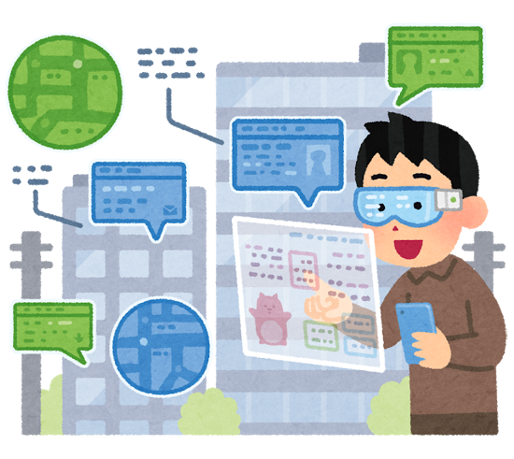
SIビジネスの
デジタル・トランスフォーメーション
2018年8月3日
ITは、私たちの未来をどのように変えてゆくのだろう？
私たちは、自分の未来をどのように作ってゆけばいいのだろう？

Slide 2
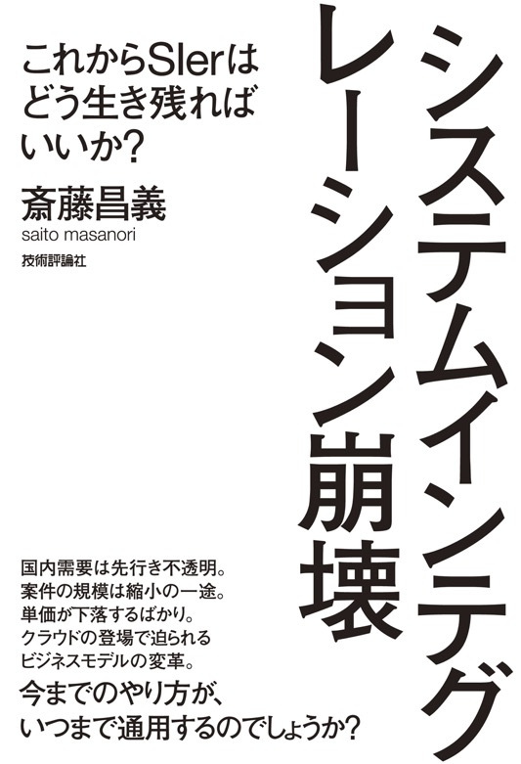

工数精算型ビジネスの限界
ポストSIビジネスの戦略とシナリオ
2014.7
2016.1
このままじゃヤバいよ！
ならばこうしよう！
なんでそんなことになるの？

Slide 3

ITを知らない人のために
ITの発展によって
いままでできなかったことが
できるようになった
こう向き合う、つきあおう！
2017.1

Slide 4


ITのトレンドを知る
2015.3
2017.5

Slide 5

PPTX形式／ロイヤリティフリー
http://www.netcommerce.co.jp/nci
パスワード 0803
有効期限：2018年8月10日（金）

Slide 6
サイバー･フィジカル・システム と
デジタル・トランスフォーメーション
Cyber Physical System & Digital Transformation

Slide 7

コレ一枚でわかる最新のITトレンド
Cyber Physical System／現実世界とサイバー世界が緊密に結合されたシステム
サイバー世界／Cyber World
クラウド・コンピューティング
データ解析
原因解明・発見/洞察
計画の最適化
データ活用
業務処理・情報提供
機器制御
日常生活・社会活動
環境変化・産業活動
データ収集
モニタリング
現実世界／Physical World
ヒト・モノ

Slide 8
デジタル・トランスフォーメーションとサイバー・フィジカル･システム
Cyber Physical System／現実世界とサイバー世界が緊密に結合されたシステム
サイバー世界／Cyber World
データ解析
データ活用
Webサービス
デジタル
トランスフォーメーション
日常生活・社会活動
環境変化・産業活動
データ収集
IoT/Mobile/Web
現実世界／Physical World
ヒト・モノ

Slide 9


デジタル・トランスフォーメーションとは何か
人間を前提に最適化したビジネスの仕組み
観察と経験値に基づく判断と意志決定
ヒトが主体
機械が支援
経験×思考
ビジネス環境への対応
トランスフォーメーション
Transformation／置き換える
競争優位の確立
不確実性の増大・スピードの加速
常識や価値基準の転換
機械を前提に最適化したビジネスの仕組み
データとAIに基づく判断と意志決定
機械が主体
ヒトが支援
ビッグデータ×AI
徹底した効率化と無駄の排除により
サスティナブルな社会の実現に貢献

Slide 10
デジタル・トランスフォーメーションとは
人間を前提に最適化された
ビジネスの仕組み
から
機械を前提に最適化された
ビジネスの仕組み
への転換
ビジネス･プロセスに関わる
人間の制約を排除し
品質・コスト・期間などの
限界をブレークスルーして
ビジネスに新しい価値基準
をもたらす取り組み
ビジネス環境への対応
競争優位の確立
不確実性の増大・スピードの加速
デジタル
トランス
フォーメーション
常識や価値基準の転換
製品やサービスをジャストインタイムで提供できる即応力
生産性・価格・期間における
これまでの常識を覆す破壊力

Slide 11



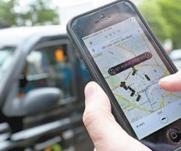
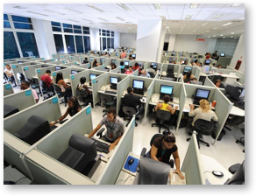
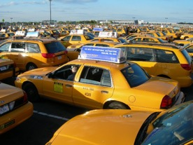


UBERとTaxi
Taxi
機械を前提とした
ビジネスプロセス
の最適化
人間を前提とした
ビジネスプロセス
の最適化
UBER
タクシー資産
コールセンター運営経費
施設維持管理
事務・管理経費 など
アプリ開発・保守費
クラウド利用量など
運賃
ドライバー収入
ドライバー収入

Slide 12
デジタル・トランスフォーメーションの実際
UBER
タクシー・レンタカー業界
airbnb
ホテル・旅館業界
NETFLIX
レンタル・ビデオ業界
Spotify
レコード・CD業界
PayPal
銀行業界（決済・為替）

Slide 13




デジタル・トランスフォーメーションの実際
デジタル・ディスラプター（デジタル・テクノロジーを駆使した破壊者）
World’s largest taxi company,
Owns no vehicles.
World’s most popular media owner,
Creates no content.
World’s most valuable retailer,
Has no inventory.
World’s largest accommodation provider,
Own no real estate.
世界最大のタクシー会社ですが、
車両は一台も所有していません。
世界一有名なメディアですが、
コンテンツは作りません。
世界で最も種類が豊富な商店ですが、
在庫は一切ありません。
世界最大の旅行代理店ですが、
不動産は一切所有していません。
自前の資産を
持たない／小さい
対象とする市場は
最初からグローバル
サービスが
プラットフォーム

Slide 14
デジタル･ディスラプターの創出する新しい価値
デジタル・ディスラプター（デジタル・テクノロジーを駆使した破壊者）
コスト・バリュー
無料／超低価格
購入者集約
価格透明性
リバース・オークション
従量課金制（サブスクリプション）
エクスペリエンス・バリュー
カストマー・エンパワーメント
カストマイズ
即時的な満足感
摩擦軽減
自動化
プラットフォーム・バリュー
エコシステム
クラウド・ソーシング
コミュニティ
デジタル・マーケットプレイス
データ・オーケストレーター
自前の資産を
持たない／小さい
対象とする市場は
最初からグローバル
サービスが
プラットフォーム

Slide 15
デジタル・トランスフォーメーションの定義
われわれ人間の生活に何らかの影響を与え、
進化し続けるテクノロジーであり
その結果、人々の生活をより良い方向に変化させる
2004年にスウェーデンのウメオ大学のエリック・ストルターマン教授が提唱
生産性向上
コスト削減
納期の短縮
第1
フェーズ
IT利用による業務プロセスの強化
紙の伝票の受け渡しや伝言で成り立っていた仕事の流れを情報システムに置き換える。業務の標準化と効率化を徹底する。
第2
フェーズ
ITによる業務の置き換え
第1フェーズの業務プロセスを踏襲しつつも、ITに仕事を代替させ自動化。人間が働くことに伴う労働時間や安全管理、人的ミスなどの制約を減らし、効率や品質をさらに高める。
第3
フェーズ
業務がITへITが業務へとシームレスに変換される状態
全てのプロセスをデジタル化。IoTによる現場のデータ把握とAIによる最適解の提供により、アナログとデジタルの両プロセスの劇的な効率化や最適化を実現する。
スピードの加速
価値基準の転換
新ビジネス創出
Notes:
2004年にスウェーデンのウメオ大学のエリック・ストルターマン教授が提唱したデジタル・トランスフォーメーションの概念です。彼は、デジタル･トランスフォーメーションに至る段階を3つのフェーズに分けて説明しています。
第1フェーズ：IT利用による業務プロセスの強化
第2フェーズ：ITによる業務の置き換え
第3フェーズ：業務がITへ、ITが業務へとシームレスに変換される状態
第1フェーズ：IT利用による業務プロセスの強化
業務の効率や品質を高め、それを維持してゆくために、業務の仕組みや手順、すなわち業務プロセスの標準化が行われてきました。そしてマニュアルを作り、現場で働く従業員にそのとおり守らせることで、標準化された業務プロセスを徹底させ、業務の効率や品質を維持してきたのです。
しかし、人間がそこで働く以上、徹底した業務プロセスの遵守は難しく、ミスも犯します。そこで、標準化された業務プロセスを情報システムにして、現場で働く従業員にこれを使わせることで、業務の効率や品質を確実にしようというのです。言葉を換えれば、紙の伝票の受け渡しや伝言で成り立っていた仕事の流れを情報システムに置き換える段階です。
第2フェーズ：ITによる業務の置き換え
第1フェーズは、人間が働くことを前提に、標準化された業務プロセスを現場に徹底させるためにITを利用する段階でした。その業務プロセスを踏襲しつつも、ITに仕事を代替させ自動化するのがこの段階です。
これにより、人間が働くことに伴う労働時間や安全管理、人的ミスなどの制約を減らし、効率や品質をさらに高めることができます。
第3フェーズ：業務がITへ、ITが業務へとシームレスに変換される状態
全てのビジネス・プロセスをデジタル化する段階です。IoTによる現場のデータ把握とそのデータをAIにより解析して最適解を得て、ビジネス・プロセス全体の劇的な効率化や最適化を実現しようという段階です。言うなれば、人間が働く現場とITが一体となって改善活動を繰り返しながら、ビジネスの価値基準、すなわち期間やコスト、品質などの常識を変革しようというわけです。
デジタル･テクノロジーを駆使して、経営のあり方やビジネス・プロセス、さらにはビジネス・モデルを変革する段階と読み替えることもできるでしょう。
この第３フェーズになることで、デジタル･トランスフォーメーションが達成されるとしています。
デジタル・トランスフォーメーションを支えるテクノロジー
調査会社IDCは、ITプラットフォームには、第1のプラットフォームから第3のプラットフォームがあるとしています。
第1のプラットフォーム：集中処理型のコンピューターシステム
第2のプラットフォーム：クライアント/サーバーシステム
第3のプラットフォーム：クラウド・ビッグデータ/アナリティクス・ソーシャル技術・モビリティーなど
現在は、第2プラットフォームから第3のプラットフォームへのシフトが進んでいる段階だとしています。
IDCはデジタルトランスフォーメーションを「企業が第3のプラットフォーム技術を利用して、新しい製品やサービス、新しいビジネス・モデル、新しい関係を通じて価値を創出し、競争上の優位性を確立すること」と定義し、これに投資することが、今後の企業の成長にとって重要であるとしています。
また、デジタル・トランスフォーメーションは、「第3のプラットフォーム」を導入するだけで実現できるものではないとも述べています。これらテクノロジーはあくまでも手段であり、従来の業務プロセスやビジネス・モデルの変革が実現しなければ、デジタル・トランスフォーメーションにはなりません。ストルターマン教授が提唱する第3フェーズに至って、はじめて実現するのです。
この変革を促進するものとして「イノベーション・アクセラレーター」の存在をあげています。具体的にはIoTや人工知能（AI）、ロボティクス、3Dプリンティング、次世代セキュリティーなどです。これらテクノロジーの発達とともに、これまでにはできなかったことができるようになり、「人々の生活をあらゆる面でより良い方向に変化させる」社会へと発展するとしています。
【出典・関連図書】
INFORMATION TECHNOLOGY AND THE GOOD LIFE Erik Stolterman & Anna Croon Fors Umeå University /2004
http://www8.informatik.umu.se/~acroon/Publikationer%20Anna/Stolterman.pdf
国内デジタルトランスフォーメーション（DX）成熟度に関するユーザー調査結果を発表
https://www.idcjapan.co.jp/Press/Current/20170406Apr.html

Slide 16
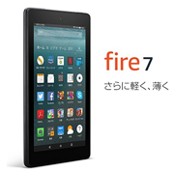
業務がITへITが業務へとシームレスに変換される状態
業務（デジタル）
最高の顧客体験
業務（アナログ）
テクノロジーを駆使して徹底した利便性を追求
広範な顧客接点
顧客理解のための情報を徹底して収集する
ビッグデータ
機械学習による最適解
経営戦略･製品／サービス戦略 & 0.1 to One マーケティング
IT

Slide 17
デジタル・トランスフォーメーションへの２つの対応
デジタル・トランスフォーメーション
ビジネス・プロセスのデジタル化
あらゆる業務をITで行う
開発すべき
プログラムが増大する
あらゆる業務が
データとして把握できる
ITでやること、できることが
大きく変わってしまう
Notes:
■デジタル・トランスフォーメーションへの対応
ストルターマンの言うデジタル・トランスフォーメーションの第３フェーズに最も近い段階にある代表的な企業がAmazonです。Amazonは、オンラインでのショッピングに留まらず、映画や音楽、書籍の配信などのオンライン・サービスに加え、Amazon GoやWhole Foods Marketなどのリアル店舗や独自の物流網を構築するなど、「業務がITへ、ITが業務へとシームレスに変換される状態」を実現しています。また、PCやスマートフォンだけではなく音声応答に対応したAmazon Echoを提供してあらゆる顧客接点を掌握し、顧客ひとり一人のきめ細かなデータを収集することで、徹底した効率化と最適化を実現し、他者にはまねのできない圧倒的な競争力を実現しています。
人間がやることをITで支援して効率や利便性を向上させるのではなく、ITを駆使して、これまで世間が常識としてきたビジネスのあり方や価値基準の変革を実現しているのです。
このようなデジタル・トランスフェォーメーションを企業が目指すことになれば、次のような変化が起こると考えられます。
あらゆる業務をデータとして把握する
業務のあらゆる現場、例えば営業の現場、製造の現場、設計や開発の現場、経理や会計の現場などのビジネス・プロセスで行われている紙の伝票でのやり取りや伝言などといったアナログな手段はなくなり、全てITによって処理されることになり、あらゆる業務はデータとして捉えられるようになります。
このような状態になるとデータに基づく的確な判断を迅速に行うことができます。
「過去」対応：原因究明、フォレンジック、説明責任
「現在」対応：見える化、ガバナンス、戦術的意志決定
「未来」対応：予測、最適化、戦略的意志決定
これにより、業務や働き方などの改善や改革の適正化が容易になると共に、セキュリティに関わる対応の無駄や無意味を無くし、脅威に対して適切かつ低コストで対応できるようになります。
開発すべきプログラムが爆発的に増大する
あらゆる業務をITで行うとなると、開発すべきプログラムは爆発的に増大します。この状況に対応する必要があります。
超高速開発と開発の自動化：増大する開発要求や変更のニーズに即応する
クラウド・コンピューティング：運用やセキュリティなどのビジネスの価値に直接貢献しないノンコア業務の負担を軽減する
アジャイル開発とDevOps：ビジネスの成果に直結し現場が必要とするサービスをジャストインタイムで提供する
これらを取り込むことで加速するビジネス・スピードやビジネス環境の変化に即応できる能力を持たなくてはなりません。

Slide 18
デジタル・トランスフォーメーションへの対応（IT）
デジタル・トランスフォーメーション
ビジネス・プロセスのデジタル化
あらゆる業務をITで行う
開発すべきプログラムが爆発的に増大する
超高速開発
開発の自動化
クラウド
コンピューティング
アジャイル開発
DevOps
増大する開発や変更
のニーズに即応
運用やセキュリティなどの
付加価値を産まない業務
に関わる負担を軽減する
ビジネスの成果に直結し
現場が必要とするサービスを
ジャストインタイムで提供
ビジネス・スピードの加速や変化への即応力が向上

Slide 19
デジタル・トランスフォーメーションへの対応（ビジネス）
デジタル・トランスフォーメーション
ビジネス・プロセスのデジタル化
あらゆる業務をITで行う
あらゆる業務がデータとして把握できる
「過去」対応
「現在」対応
「未来」対応
原因究明
フォレンジック
説明責任
見える化
ガバナンス
戦術的意志決定
予測
最適化
戦略的意志決定
改革・改善活動やセキュリティ対応の適正化

Slide 20
デジタル・トランスフォーメーションを支えるテクノロジー

Slide 21
デジタル・トランスフォーメーションを支えるテクノロジー
ビジネス環境への対応
競争優位の確立
不確実性の増大・スピードの加速
デジタル
トランス
フォーメーション
常識や価値基準の転換
製品やサービスをジャストインタイムで提供できる即応力
生産性・価格・期間における
これまでの常識を覆す破壊力
ビッグデータ × AI
IoT（Internet of Things）
サイバー・フィジカル・システム
CPS : Cyber-physical System
コンテナ × マイクロサービス
クラウド・コンピューティング
SaaS/API
PaaS/FaaS
サイバー･セキュリティ
Notes:
デジタル・トランスフォーメーションを支えるCPSにとって重要なテクノロジーについて整理しておきましょう。
IoT：あらゆる「ものごと」がインターネットに接続しデータを生みだす仕組み。CPSと同義で使われることもある。
マイクロ･サービスとコンテナ：プログラムを独立した単一機能の部品に分割し、それらを連結させることで、全体の機能を実現しようとする仕組み。これを実装する技術としてコンテナが注目されている。追加や変更の即応性を実現。
クラウド・コンピューティング：システム機能のサービス化、構築や運用の自動化、セキュリティのアウトソーシングを提供し、システム開発や運用の負担から人的リソースをビジネスやアプリケーションにシフトすることを支援する。
サイバー・セキュリティ：ビジネスがデジタル化すれば、サイバー･セキュリティは、もはやシステム課題ではなく経営課題として取り組まなければならない。デジタル･トランスフォーメーションを実現する上での優先テーマ。
【補足説明】
FaaS: Function as a Service イベント・ドリブン方式でサービス（ある機能を実現するプログラム）のコードを書き、それを連携させるだけで、一連の業務処理を実行できるクラウド･サービス。AWS のLambda、MicrosoftのAzure Cloud Functions、GoogleのGoogle Cloud Functionsなどがある。
SaaS: Software as a Service アプリケメーションを提供するクラウド･サービス。
PaaS: Platform as a Service OSやミドルウェアなどのプラットフォーム機能を提供するクラウド・サービス。
API: Application Program Interface クラウド・サービスの提供する機能を他のアプリケーション･サービスから利用するためのインターフェース機能。

Slide 22
デジタル・トランスフォーメーションを支えるテクノロジー・補足
アプリケーション
AR（拡張現実） / VR（仮想現実） / MR（複合現実）
Augmented Reality / Virtual Reality / Mixed Reality
ディープラーニング（深層学習）と関連技術（深層強化学習/DQN、敵対的ネットワーク/GANなど）
Deep Learning
プラットフォーム
ブロックチェーン
Block Chain
HTAP（OLTP/業務系・基幹系とOLAP/分析系の実行基盤を統合）
Hybrid Transaction and Analytics Processing
インフラストラクチャー
デバイス
量子コンピュータ
Quantum Computer
5G通信
5th Generation
LPWAネットワーク
Low Power,Wide Area Network
エッジ・コンピューティング（デバイス側での学習や推論/高機能演算）
Edge Computing
〜2017
2018
2019
2020
2021〜
Notes:
さらに次のようなテクノロジーについても注目しておくといいでしょう。
■アプリケーション
VR（仮想現実）/ AR（拡張現実）/ MR（複合現実）
ディープラーニング（深層学習）と関連技術
■プラットフォーム
ブロックチェーン
HTAP（OLTP/業務系とOLAP/分析系の実行基盤を統合）
■インフラストラクチャーとデバイス
LPWA（Low Power, Wide Area：省電力広域無線ネットワーク）
5G（第５世代移動体通信）
エッジ・コンピューティング
量子コンピュータ

Slide 23
デザイン思考・リーン・アジャイル・DevOpsの関係
現場に足を運ぶ 現物を手に取る 現実を自分で確認する
イノベーションの創発
ジャスト・イン・タイムで提供
デザイン思考
リーン・スタートアップ
アジャイル開発
DevOps
デザイナー的なクリエイティブな視点で、ビジネス上の課題を解決する
最小限の機能に絞って短期間で開発しフィードバックをうけて完成度を高める
ビジネスの成果に貢献するシステムを、バグフリーで変更にも柔軟に開発する
安定稼働を維持しながら、開発されたシステムを直ちに・頻繁に本番環境に移行する
共感（Emphasize）
問題定義（Define）
創造（Ideate）
プロトタイプ（Prototype）
検証（Test）
反復／周期的(Iterative)
漸進的(Incremental）
適応主義(Adaptive)
自律的(Self-Organized)
多能工(Cell Production）
構築（Build）
計測（Measure）
学習（Learn）
開発と運用の協調
自動化ツールの整備
継続的デリバリー
（Continuous Delivery）
イノベーションとビジネス・スピードの融合
Notes:
デジタル・トランスフォーメーションを実現するには、イノベーションを加速させ、ジャスト・イン･タイムでビジネス･サービスを提供できなくてはなりません。これを実現するための考え方や手法として、次の４つが注目されています。
デザイン思考：デザイナー的なクリエイティブな視点で、ビジネス上の課題を解決するための方法
リーン･スタートアップ：最小限の機能に絞って短期間で開発しフィードバックをうけて完成度を高める取り組み
アジャイル開発：ビジネス環境の不確実性に適応することを前提に、ビジネスの成果に貢献するシステムをバグフリーで開発する考え方と手法
DevOps：安定稼働を維持しながら、開発されたシステムを直ちに・頻繁に本番環境に移行するための取り組み

Slide 24
クラウド･コンピューティング
Cloud Computing

Slide 25
クラウド価値をうまく引き出した
Webアプリケーション開発事例
AWS Lambda（サーバーレス）の場合
Notes:
25

Slide 26
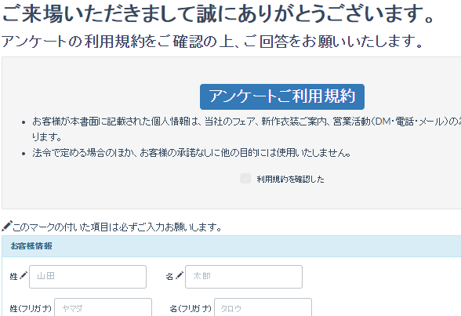
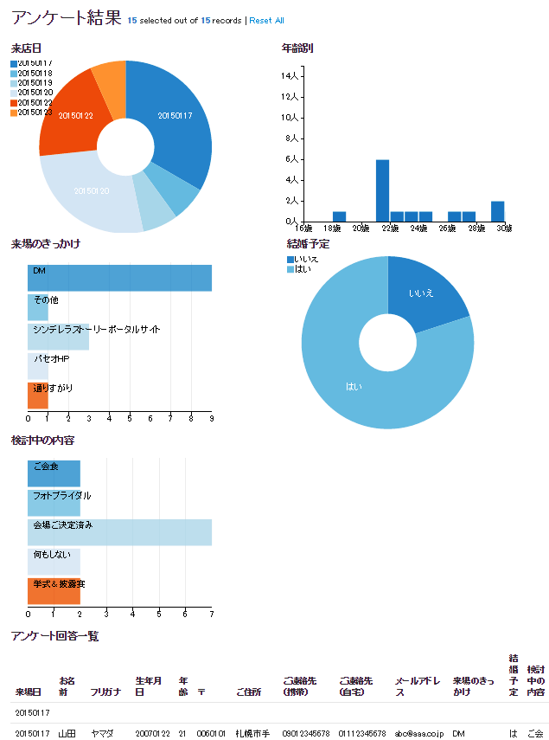
評価対象としたアプリケーション
アンケート登録／集計システム

Slide 27
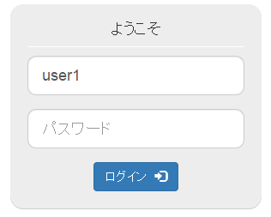
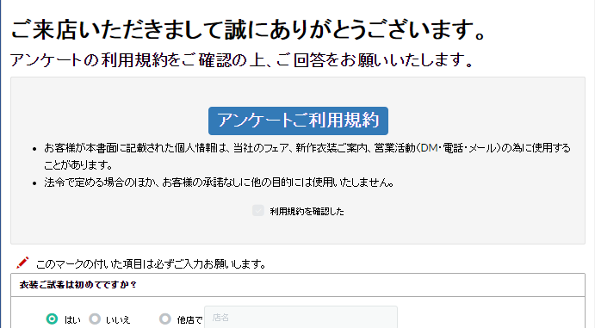
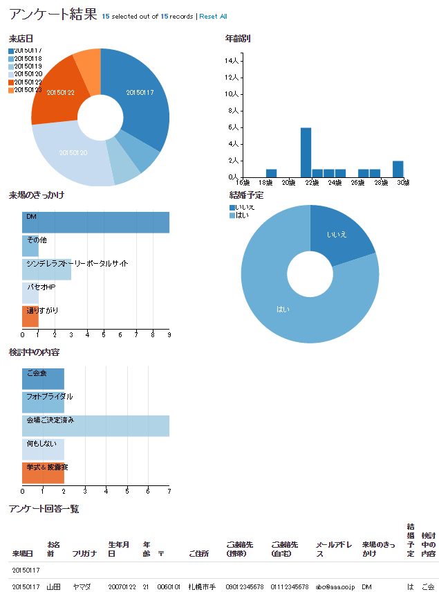
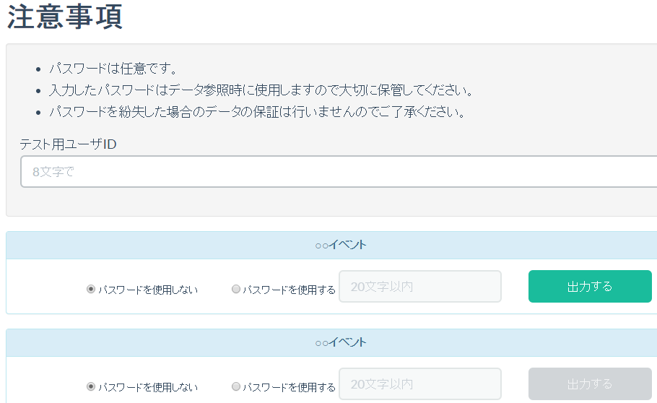
評価対象としたアプリケーション／処理フロー
ログイン画面
認証されたユーザのみ
アクセス可能なページ
店頭用入力画面
Write
店舗入力
Read
ダウンロード
イベント
ダッシュボード画面
Write
Read
よくありがちな
webシステム
イベント用入力画面
集計ファイル作成画面

Slide 28





構築事例：従来型のWebアプリケーション・アーキテクチャ
※2015/3/20時点
APはそのまま移行。ただし、セッション管理等、一部改修が必要な場合がある。
リージョン:東京
＜EC2＞
インスタンスタイプ：t2.micro（最少）
料金：$0.020/1時間
＜ELB＞
料金：$0.027/1時間
+$0.008/1GB
死活監視
Web
AP
DB
EC2
EC2
EC2
Elastic Load
Balancing
EC2
EC2：1台
365日24時間稼働：$175.2
EC2：9台
365日24時間稼働：$1576.8
ELB：1台
365日24時間稼働：$236.52+α
ELB：2台
365日24時間稼働：$473.04+α
Internet
クライアント
EC2
EC2
EC2
EC2
DNS
EC2
冗長化
冗長化
冗長化
年間：約$2049.84
約254,980円
DNSのセットアップが必要
ミドルウェアが必要
（Oracle、 SQLServer、死活監視ソフト等の購入）
DBMSのセットアップが必要

Slide 29







構築事例：AWSサービスを活かしたアーキテクチャ
※2015/3/20時点
リージョン:東京
＜EC2＞
インスタンスタイプ：t2.micro（最少）
料金：$0.020/1時間
＜ELB＞
料金：$0.027/1時間
+$0.008/1GB
＜RDS＞
インスタンスタイプ： t2.micro（最少）
死活監視のソフトウェア不要
基本的に無料／アラーム設定でメール通知
Web
AP
DB
Cloud
Watch
Elastic Load
Balancing
EC2
EC2
RDS(Master)
EC2：4台
365日24時間稼働：$700.8
ELB：2台
365日24時間稼働：$473.04+α
RDS：
365日24時間稼働：$455.52
Route53：
1年間：$26.4（最少）
Internet
クライアント
Route 53
DNS
EC2
EC2
RDS(Slave)
セッション
管理
冗長化
冗長化
DynamoDB
年間：約$1655.76
約198,691円
Route 53に
設定するのみ
ＤＢＭＳはインストール不要
  Ｏｒａｃｌｅ、ＳＱＬＳｅｒｖｅｒ等のライセンス料込
  ＥＣ２の接続先を変更するだけ
冗長構成はＭｕｌｔｉ-ＡＺを選択するのみ

Slide 30


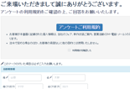







構築事例：AWSサービスを最大限活かしたアーキテクチャ
※2015/3/20時点
Webサーバー機能
3箇所以上で自動複製、容量無制限
リージョン:東京
＜S3＞
料金：$0.0330/GB
+リクエスト数+データ転送量
＜CloudFront＞
料金：$7.2/年 （試算した結果）
<Lambda>
料金：$0
＜DynamoDB＞
料金：$0 （試算した結果）
メールサーバー不要
S3
コンテンツ
Cloud
Watch
入力ページ（HTML）
Cloud
Front
Log等
非公開コンテンツ
Internet
AWS認証
アプリ認証
SignedURL発行
サーバ側アプリ
キャッシュ
SSL証明書
Cognito
クライアント
任意のタイミングで処理実行
負荷分散、障害対策はAWS任せ
Lambda
Node.js
年間：約$7.56
約907円
JavaScript
DynamoDB
テーブル
画面表示は、
クライアント側
アプリ
冗長構成、拡張・データ再配置
はAWS任せ
※条件によって料金は異なります

Slide 31
クラウドは手段の負担を減らす仕組み
IaaS
PaaS
SaaS
アプリケーション
アプリケーション
アプリケーション（アドオン）
アプリケーション
利用する企業の責任
アプリケーション
データ
データ
データ
手段の負担を減らす
ランタイム
ランタイム
ランタイム
プラットフォーム
ミドルウェア
ミドルウェア
ミドルウェア
オペレーティング
システム
オペレーティング
システム
オペレーティング
システム
クラウド事業者の責任
仮想化
仮想化
(必ずしも使わない)
仮想化
(必ずしも使わない)
インフラストラクチャー
サーバー
サーバー
サーバー
ストレージ
ストレージ
ストレージ
ネットワーク
ネットワーク
ネットワーク

Slide 32
クラウド活用の狙い
ビジネスの成果に
直接貢献する
構築や運用からの解放
アプリケーションの質的向上にリソースをシフトできる
ビジネス・スピードの加速に迅速柔軟に対応できる
最新テクノロジーの早期実装
試行錯誤が容易になってイノベーションを加速する
テクノロジーの進化をいち早くビジネスに取り込める
資産から経費へのシフト
初期投資リスクが削減でき、IT活用範囲を拡大できる
ビジネス環境の変化に柔軟に対応できる

Slide 33
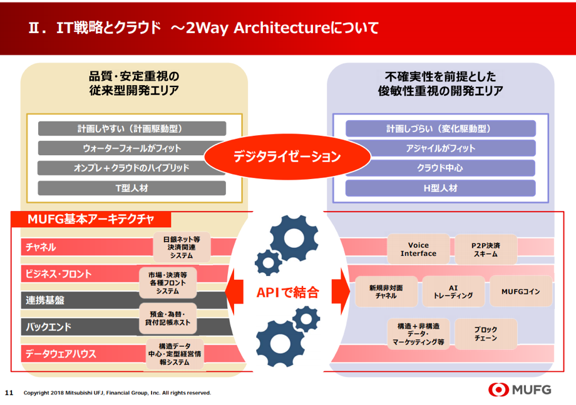
銀行システムにおけるクラウド活用の動き
5年間で100億円のコスト削減
1000超のシステムの約半分をクラウド化
日本ユニシスとマイクロソフト、「BankVision on Azure」実現に向け共同プロジェクトを開始
週刊ダイヤモンド 2017.5.17
https://diamond.jp/articles/-/128045
2018年3月23日
日本ユニシス株式会社と日本マイクロソフト株式会社は23日、日本ユニシスのオープン勘定系システム「BankVision」の稼働基盤として、Microsoft Azureを採用するための取り組みを推進するため、共同プロジェクトを4月から開始すると発表した。
いかに費用を抑え、最新技術も取り入れた上で短期間でのシステム開発を行うかという課題に対応するため、クラウドを選択。現在はクラウド最大手の米アマゾンウェブサービスと組み、業務システムの一部から移行を進めている。

Slide 34
クラウド・バイ・デフォルト原則
政府情報システムにおけるクラウドサービスの利用に係る基本方針（案）
https://www.kantei.go.jp/jp/singi/it2/cio/dai77/siryou.html
クラウド・バイ・デフォルト原則（クラウドサービスの利用を第一候補）
  政府情報システムは、クラウドサービスの利用を第一候補として、その検討を行う
  情報システム化の対象となるサービス・業務、取扱う情報等を明確化した上で、メリット、開発の規模及び経費等を基に検討を行う
Step0：検討準備
クラウドサービスの利用検討に先立ち、対象となるサービス・業務及び情報といった事項を可能な限り明確化する。
Step1：SaaS（パブリック・クラウド）の利用検討と利用方針
サービス・業務における情報システム化に係るものについて、その一部又は全部が SaaS（パブリック・クラウド）により提供されている場合（SaaS（パブリック・クラウド）の仕様に合わせ、サービス・業務内容を見直す場合も含まれる。）には、クラウドサービス提供者が提供する SaaS（パブリック・クラウド）が利用検討の対象となる。
Step2：SaaS（プライベート・クラウド）の利用検討
サービス・業務における情報システム化に係るものについて、その一部又は全部が、府省共通システムの諸機能、政府共通プラットフォーム、各府省の共通基盤等で提供されるコミュニケーション系のサービスや業務系のサービスを SaaS として、当該サービスが利用検討の対象となる。
Step3：IaaS/PaaS（パブリック・クラウド）の利用検討と利用方針
SaaS の利用が著しく困難である場合、又は経費面の優位性その他利用メリットがない場合については、民間事業者が提供する IaaS/PaaS（パブリック・クラウド）が利用検討の対象となる。
Step4：IaaS/PaaS（プライベート・クラウド）の利用検討
IaaS/PaaS（パブリック・クラウド）の利用が著しく困難である場合、又は経費面の優位性その他利用メリットがない場合については、サーバ構築ができる政府共通プラットフォーム、各府省独自の共通基盤等を IaaS/PaaS として、当該サービスが利用検討の対象となる
オンプレミス・システムの利用検討

Slide 35
変わるビジネスのかたち
戸建・定住
新築
建売り
住み替え
リフォーム
賃貸
建設業
サービス業
一括売り切り
継続支払い

Slide 36
これからの開発と運用
Notes:
36

Slide 37
ITについての認識の変化が「クラウド×内製化」を加速
「ITは本業ではない」という認識
「本業＝IT前提」という認識へシフト
本業＝社員
ITを前提とした
差別化・競争力強化
取り組み範囲の拡大
売上や利益の拡大
ビジネスのデジタル化
支援≈外注
生産性の向上
コストの削減
期間の短縮
自動化やクラウド化
適用範囲の拡大
クラウド×内製化

Slide 38
これからの開発や運用に求められるもの
ビジネス環境の不確実性が増大
デジタル・テクノロジーの劇的な発展
現場のニーズに
ジャストインタイム
で対応できる
即応力
破壊力
生産性・価格・期間など
これまでの常識を
根底から覆す
アジャイル開発
Agile Development
ビジネスの成果に貢献するコードだけを
変更に柔軟・迅速に対応して
バグフリーで提供する
DevOps
Development & Operation
運用の安定を維持しながら
本番環境への迅速な移行と
継続的デリバリー
クラウド・高速開発
Cloud Computing
高速で俊敏な開発実行環境の調達
経費化の拡大による不確実性への担保
運用やセキュリティから解放と人材の再配置
ウォーターフォール開発×オンプレミス×開発・運用業務委託の限界

Slide 39

VeriSM
Value-driven (価値主導）
Evolving（発展、展開する）
Responsive（敏感に反応する）
Integrated（統合、結合された）
Service（サービス）
Management（マネジメント）
ITのスピードにビジネス・プロセスが追いつかない
全ての組織がサービス・プロバイダー化する
どの様にITサービスを提供し維持するのか
アジャイル開発
Agile Development
ビジネスの成果に貢献するコードだけを
変更に柔軟・迅速に対応して
バグフリーで提供する
DevOps
Development & Operation
運用の安定を維持しながら
本番環境への迅速な移行と
継続的デリバリー
クラウド・高速開発
Cloud Computing
高速で俊敏な開発実行環境の調達
経費化の拡大による不確実性への担保
運用やセキュリティから解放と人材の再配置
ITのスピードが高速化

Slide 40
イノベーションとスピードの融合
イノベーションの創発
デザイン思考
デザイナー的なクリエイティブな視点で、ビジネス上の課題を解決する
リーン・スタートアップ
最小限の機能に絞って短期間で開発しフィードバックをうけて完成度を高める
クラウド
アジャイル開発
VeriSM
ビジネスの成果に貢献するシステムを、バグフリーで変更にも柔軟に開発する
オンデマンドで必要なシステムの機能や性能を手に入れるための仕組み
ITとビジネスを同期化させ、ビジネス・スピードを向上させる取り組み。
DevOps
安定稼働を維持しながら、開発されたシステムを直ちに・頻繁に本番環境に移行する
ビジネスへの実装

Slide 41
これからの「ITビジネスの方程式」
情報システムの
品 質
ビジネス
成 果
スピード
最大
生産量

Slide 42
早期の仕様確定がムダを減らすという迷信
要求の時間的変質
要求の信憑性
１００％
平均的な値
７５％
２４ヶ月後に２５％程度
５０％
変化が大きくなっている
２５％
０
３
６
９
１２
時間経過（月）

Slide 43
不確実性のコーン
プロジェクトフェーズ
見積金額の変動幅
システム企画
要件定義
基本設計
詳細設計
プログラミング
4.0x
倍の振れ幅
2.0x
16
1.0x
0.5x
0.25x
初期の
プロダクト定義
承認された
プロダクト定義
要求仕様
設計仕様
詳細設計
研修された
ソフトウエア
スティーブ・マコネル著「ソフトウェア見積り 人月の暗黙知を解き明かす」

Slide 44
システム開発の理想と現実
理想の結果
実際の結果
品質
Quality
品質
Quality
品質の低下
納期とコストの厳守
納期
Delivery
費用
Cost
納期
Delivery
費用
Cost

Slide 45
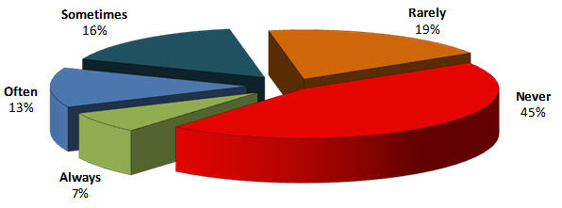
早期の仕様確定がムダを減らすというのは迷信
ほとんど／決して使われていない： 64%
常に／しばしば使われている： 20%
Standish Group Study Reported at XP2002 by Jim Johnson, Chairman

Slide 46
イノベーションとスピードの融合
ビジネスを取り巻く環境の変化
不確実性の増大とスピードの加速
「計画通り」は実現不可能
クラウド
アジャイル開発
VeriSM
ビジネスの成果に貢献するシステムを、バグフリーで変更にも柔軟に開発する
オンデマンドで必要なシステムの機能や性能を手に入れるための仕組み
ITとビジネスを同期化させ、ビジネス・スピードを向上させる取り組み。
DevOps
安定稼働を維持しながら、開発されたシステムを直ちに・頻繁に本番環境に移行する
変化への即応力を競争の武器にする
テクノロジーを戦略的に活用する

Slide 47
アジャイル開発の基本構造
ウォーターフォール開発の考え方
仕様書に記載した
全ての機能
仕事の仕組みは確定できるを前提にした開発
100%
仕様凍結（確定）させて仕様書通りに開発が100%完了したら、
現場からのフィードバックを求める。
？
現場からのフィードバック
最後になって訂正・追加などが集中
仕様書に対して100点満点狙い
0%
時間
アジャイル開発の考え方
予定していた
全体仕様
100%
仕事の仕組みは変化するを前提にした開発
現場からの
フィードバック
80%
途中の成果からフィードバックを得て、
仕様や優先順位の変更を許容する。
現場からの
フィードバック
60%
目標としていたビジネスの成果が
達成できていれば完了
現場からの
フィードバック
30%
ビジネスの成果に対して合格点狙い
0%
時間

Slide 48
コンテナ型仮想化
ハイパーバイザー型仮想化
コンテナ型仮想化
アプリ
アプリ
アプリ
アプリ
アプリ
アプリ
ミドルウェア
ミドルウェア
ミドルウェア
ミドルウェア
ミドルウェア
ミドルウェア
ライブラリ
環境変数
ライブラリ
環境変数
ライブラリ
環境変数
OS
OS
OS
ライブラリ
環境変数
ライブラリ
環境変数
ライブラリ
環境変数
コンテナ
コンテナ
コンテナ
カーネル
カーネル
カーネル
コンテナ管理ソフトウエア
仮想サーバー
仮想サーバー
仮想サーバー
OS
ハイパーバイザー
カーネル
ハードウェア
ハードウェア
隔離されたアプリケーション実行環境を提供する
各仮想マシンに1つのゲストOSが必要
1つのOS上で複数のコンテナを稼働
テストにおいて実行環境の差異を考慮する必要がない
開発環境下ではOSやDBのバリエ―ションが多くツールもさまざまなものが混在
テスト対象は多岐にわたり、それぞれに対応したテスト環境の準備に手間
各環境を準備するための知識を学ぶことが必要
Dockerによってそうした負担から解放され、テスト環境を簡便に構築できるようになり、時間とコストを削減できる
処理のオーバーヘッドが少なくリソース効率が良い
起動・停止が早い
デプロイサイズが小さく軽量
Notes:
「サーバー仮想化」の手段として、広く使われているのが、ハイパーバイザを使った仮想化です。ハイパーバイザとは、仮想化を実現するソフトウェアのことで、ハードウェアに搭載されているプロセッサーやメモリの使用時間やストレージの容量を細かく分割して複数のユーザーに割り当てる機能を持っています。ユーザーは、割り当てられたシステム資源をそれぞれ占有使用することで、物理的には一台のハードウェアであるにもかかわらず、自分専用の個別サーバーが割り当てられているように見せかけることができるのです。この見かけ上のひとつひとつのサーバーを「仮想サーバー」または、「仮想マシン」と言い、それを実現するソフトウェアには、VMwareのESXi、CitrixのXen Server、MicrosoftのHyper-Vなどがあります。
「サーバー仮想化」を実現するもうひとつのやり方として、コンテナを使う方法があります。この方法は、ひとつのOSにコンテナと言われる「独立したサーバーと同様の振る舞いをする区画」を複数作り、それを個別のユーザーやサービスに割り当てます。利用するユーザーやサービスから見れば、あたかも独立した個別サーバーのように、別々のサーバーが動いているように見える点は、ハイパーバイザを使う場合と同様です。しかし、同じOS上で実現するので、全てのコンテナは同じOSしか使えません。ハイパーバイザならそれより一段下のレベル、つまりハードウェアのサーバーと同じ振る舞いをする仮想サーバーを実現しますので、仮想サーバー毎に別々のOSを稼働させることができますので、この点は異なります。
その一方で、コンテナは、ハイパーバイザのように、個別にCPUやメモリ、ストレージなどを割り当てる必要がないためシステム資源のオーバーヘッド（仮想化のために割り当てられる資源や能力）が少なくてすみます。そのため、同じ性能のハードウェアであれば、より多くのコンテナを作ることができます。また、コンテナは、それを起動させるためにハイパーバイザ型のように仮想マシンとOSを起動させる手間がかからないため、極めて高速で起動できます。さらにハイパーバイザのように仮想マシンごとにOSを用意する必要がないのでディスク使用量も少なくて済みます。
ひとつのコンテナは、OSから見るとひとつのプロセスとみなされます。プロセスとは、プログラムが動いている状態のことです。そのため、他のサーバーにコンテナを移動させて動かすに当たっても、OS上で動くプログラムを移動させるのと同様に、元となるハードウェアの機能や設定に影響を受けることが少なくてすみます。ハイパーバイザでは、元となるハードウェアの機能や構成に依存し、設定情報も引き継がなくてはなりませんが、コンテナは、その必要がなく、マルチ・クラウドやハイブリッド・クラウドのように、異なるクラウドやサーバー間で実行環境を移動させることも容易です。
このようなコンテナを実現するソフトウェアを「コンテナ管理ソフトウェア」と言います。そのひとつとして、Dockerが注目されています。Dockerとは、Docker社が提供するLinux用のコンテナ管理ソフトウェアです。
Dockerが注目されるようになったのは、そのコンテナを生成する設定を「Dockerfile」として公開し、それを他のユーザーと共有できる仕組みを設けた点にあります。これによって、他のユーザーが作ったソフトウェアとそれを動かすソフトウェア構築プロセスをそのままに他のサーバーで実行し、同じコンテナを労せずして自分のサーバー上で実現して、ソフトウェアをインストールできるようになったことです。そのためハイブリッド・クラウドやマルチ・クラウドといった利用形態に於いては、大変便利な仕組みです。
そのため、Dockerは、AWSやGoogleなどのクラウド・サービス・プロバイダーをはじめ、VMware、IBM、Dell、RedHatなどの大手ITベンダーが採用を表明しています。また、Microsoftも自社のクラウド・サービスであるWindows Azure Platformや次期Windows Serverでの採用を表明しており、コンテナ型仮想化として広く普及してゆくものと思われます。

Slide 49
仮想マシンとコンテナの稼働効率
仮想マシン
コンテナ
アプリケーション
アプリケーション
アプリケーション
コンテナ
コンテナ
コンテナ
コンテナ
コンテナ
アプリ
アプリ
アプリ
アプリ
アプリ
ミドルウェア
ミドルウェア
ミドルウェア
ミドルウェア
ミドルウェア
ミドルウェア
ミドルウェア
ミドルウェア
ライブラリ
環境変数
ライブラリ
環境変数
ライブラリ
環境変数
ライブラリ
環境変数
ライブラリ
環境変数
コンテナ
コンテナ
コンテナ
コンテナ
コンテナ
OS
OS
OS
アプリ
アプリ
アプリ
アプリ
アプリ
ライブラリ
環境変数
ライブラリ
環境変数
ライブラリ
環境変数
ミドルウェア
ミドルウェア
ミドルウェア
ミドルウェア
ミドルウェア
ライブラリ
環境変数
ライブラリ
環境変数
ライブラリ
環境変数
ライブラリ
環境変数
ライブラリ
環境変数
コンテナ
コンテナ
コンテナ
コンテナ
コンテナ
カーネル
カーネル
アプリ
アプリ
アプリ
アプリ
アプリ
カーネル
ミドルウェア
ミドルウェア
ミドルウェア
ミドルウェア
ミドルウェア
仮想マシン
仮想マシン
仮想マシン
ライブラリ
環境変数
ライブラリ
環境変数
ライブラリ
環境変数
ライブラリ
環境変数
ライブラリ
環境変数
コンテナ管理機能
OS
カーネル
ハードウェア
ハードウェア

Slide 50

DevOpsとコンテナ管理ソフトウエア
仮想化環境
コンテナ
アプリケーション
そのまま本番で動かしたい（動作保証）
開発から本番以降への時間を短くしたい
実行に必要な最小のサイズで移行したい
アプリケーション
開発・実行環境
ミドルウェア
開発・実行環境
ミドルウェア
オペレーティング
システム
コンテナ管理
設定やテスト
が必要
動作保証
オペレーティング
システム
仮想マシン
サーバーやOS
の違いを吸収
サーバー
（ハードウェア）
ハイパーバイザー
動作保証
サーバー
（ハードウェア）

Slide 51

DevOpsとコンテナ管理ソフトウエア
アプリケーション開発者は、OSやインフラを意識することなくアプリケーションを開発し、どこでも実行できるようになる
Build,Ship and Run
Any App,Anywhere
開発しテストが完了したアプリは、すぐに本番環境で実行させることができる
コンテナ
アプリケーション
開発・実行環境
ミドルウェア
コンテナ管理
コンテナ管理
コンテナ管理
動作保証
動作保証
動作保証
オペレーティング
システム
オペレーティング
システム
オペレーティング
システム
サーバー
（ハードウェア）
サーバー
（ハードウェア）
サーバー
（ハードウェア）
開発環境
テスト環境
本番環境

Slide 52
コンテナとハイブリッド・クラウド／マルチ・クラウド
コンテナ
コンテナ
コンテナ
アプリケーション
アプリケーション
アプリケーション
開発・実行環境
ミドルウェア
開発・実行環境
ミドルウェア
開発・実行環境
ミドルウェア
コンテナ管理
コンテナ管理
コンテナ管理
コンテナ連係
その運用管理
コンテナ連係
その運用管理
コンテナ連係
その運用管理
AWS
自社所有システム
Microsoft Azure

Slide 53
SIビジネスの
デジタル・トランスフォーメーション
Notes:
53

Slide 54
SIビジネスに取り憑く3匹の“お化け”
クラウド化
人材育成の停滞
人材不足
新規事業開発の休止
売上・利益の拡大
自動化
内製化
稼働率の向上
景気の拡大
新事業・新顧客
からの売上拡大
景気の変動に左右される
自分で自分の未来を
描くことができない
景気に関わらず成長できる
自分で自分の未来を
創り出せる
商品＝労働力と調達能力
商品＝技術力とチャレンジ力

Slide 55
ポストSIの４つの戦略と９つのシナリオ
アプリケーション
アプリケーション
プロフェッショナル
戦略
ビジネス同期化戦略
特化型
SaaS/PaaS
内製化支援
ビジネス
サービス
シチズン
デベロッパー支援
業種・業務特化
インテグレーション
アジャイル型
受託開発
専門特化
スピード
クラウド
コンサルテーション
汎用型
SaaS/PaaS
クラウド
インフラ構築
IaaS
クラウド運用管理
データセンター
クラウド
プロフェッショナル
戦略
インフラ提供戦略
インフラ

Slide 56

詳細はこちらをご覧下さい m(_ _)m
新しいステージに立つためにどうすればいいのか
これまでと同じやり方では、収益を維持・拡大することは難しくなるでしょう。しかし、工夫次第では、SIを魅力的なビジネスに再生させることができます。
その戦略とシナリオを一冊の本にまとめました。
歴史的事実や数字的裏付けに基づき現状を整理し、その具体的な対策を示すこと。
身の丈に合った事例を紹介し、具体的なビジネスのイメージを描きやすくすること。
新規事業を立ち上げるための課題や成功させるための実践的なノウハウを解説すること。
本書に掲載している全60枚の図表は、ロイヤリティ・フリーのパワーポイントでダウンロードできます。経営会議や企画書の資料として、ご使用下さい。
発売日：2016年1月25日
著書：斎藤 昌義＋後藤 晃
体裁：A5判／本文2色／240ページ
ISBN：978-4-7741-7872-1
価格：1,880円（＋税）
http://amzn.to/1QViFJ1

Slide 57
SIビジネス変革のステップ
ステージ１
ステージ２
モード1/SoRを対象とした
伝統的なSI領域
モード2/SoEを対象とした
新しいSI領域
徹底した効率化
クラウドと自動化
新しいSI手法の熟成
アジャイルとDevOps
ステージ３
お客様のデジタル・トランスフォーメーションの実現を支援
共創と内製化

Slide 58
求められる人材

Slide 59
私たちはお客様にこんな応対をしてはいないだろうか
こんな応対はしていないだろうか
考えられる理由
自分たちの「できること」でしか
解決策を示そうとしない。
自分たちの収益を優先して考えている。
新しいコトへのリスクを嫌っている。
経営やリソースに余裕がない。
機能や性能については説明できるが
経営や事業の成果にどのような貢献が
できるのか説明できない。
お客様の立場で考える習慣がない。
経営や業務に関心や知識がない。
お客様の成果より自分たちの成果を優先している。
これからのテクノロジーやその可能性について
分かりやすく説明できない。
勉強していない。あるいはその習慣がない。
分かってもらおうという意欲が欠如している。
自分たちのできないことに関心がない。
お客様が新しい方法論や見積を求めても
旧来のやり方で提案しようとする。
仕事のやり方を変えたくない。
読めないリスクはできるだけ避けたい。
自分たちの業績評価基準に反する。
新しい方法論やテクノロジーの適用を求めると
保証できない、実績がない、時期尚早などの
ネガティブ・ワードで翻意を迫る。
相手の想いを理解しようという意欲がない。
そもそも知識がなく、学ぶ意欲も乏しい。
新しいコトへチャレンジすることが怖い。
Notes:
私たちは、お客様の課題やニーズを先取りし、お客様の未来を具体的に描き、お客様の取り組みを主導できなくてはなりません。そのためには、私たちの持つ技術や取り組みのどこに強みがあるのかをまずはしっかりと把握することです。その強みやノウハウをビジネスの価値に置き換え変えて、お客様に提供できなくてはなりません。また、お客様が求めているのは私たちの技術やノウハウではなく「共創」で描いた「あるべき姿」を実現することです。ならば足りないところは、社外にも優れた技術やノウハウを求め、それらを組み合わせることで、顧客価値の最大化に全力を尽くさなくてはなりません。
このチャートにあるような対応は厳に慎むべきでしょう。それは、私たちが取り組もうとしている「顧客価値の創造」と逆行することだからです。
また、何が正解か分からないわけですから、ある程度で踏ん切りを付けて、やってみることです。やってみることで学び、それが新たなノウハウとなって、自分たちの価値を高めてゆくのです。

Slide 60
一緒に仕事をしたいITベンダー・SI事業者
自分たちの事業や経営の価値を意識しているか
ITが自分たちの事業や経営にどのような価値を提供してくれるのかを具体的に説明してくれる
売上増やコスト削減とIT活用をロジカルに分かりやすく結びつけて説明してくれる
自分たちにできることだけではなく、他社も含めた「世の中常識」を客観的に説明してくれる
自分たちの個別の事情に配慮してくれているか
自社の業種や規模などの個別事情を考慮した説明をしてくれる
自社の個別の事情や課題、要件について理解し、営業やエンジニアの誰もが共有できている
自社の業種や業態に関連した専門的知識やスキルを持った人が担当してくれる
一緒になって成功しようという意欲を持っているか
専門用語を乱発することなく、難しいことでも理解できるようにわかりやすく説明してくれる
ヒアリングシートなどが体系化されており、人に依存しない品質維持が確保されている
標準の提案書を手直しするのではなく、自社向けに作る提案書を提示してくれる
初期段階から技術や業務のわかるエンジニアが同席し、生産性の高い議論ができる
自らのリスク・テイクする覚悟でコミットしてくれる
「教師」あるいは「良き相談相手」となれるひとが、参加してくれている

Slide 61
ITビジネス・プロフェッショナルの条件
ITについての専門性
経営や業務についての専門性
言葉を知っているかどうかではない。日々進化するテクノロジーを顧客価値に結びつけて、それを説明でき、解決策の相談に応え、実現できること。
経営や業務についてお客様以上に考察し、どこに課題があるかを見つけ、その課題を解決するためにテクノロジーをどのように使えばいいかを考え、デザインできること。
お客様の成功に貢献すること
売上や利益の拡大
事業の変革や改革
新規事業・顧客の創出
人を幸せにし成長させることで
自分を幸せにし成長させる
発信者になれ、起点になれ。そうすればそこに同じようなヒトたちが集まってくる。そういう人たちが知識をもたらし成長を支える。
自分の会社のためではない。世のため人のために役立つために、自分は何をすべきかを考え、ぶれずに行動する情熱。
同僚や遊び仲間だけではない
人のつながりとイニシアティブ
世のため人のために役立とう
というパッション

Slide 62

社会人における「学び」の３段階
プ ロ
新しいことや難しいことを任せられる段階
自社だけではなく、世の中についての常識に精通し、変化に敏感で、未来を先読みしている。社内外に豊富な人脈を持っている。
新しいことを創り出す。
新しいことや例外的なことに
対処できる。
この段階で「学び」を
やめてしまう人が多い
一人前
意識せずに仕事がこなせる段階
経験を重ねることで、
いろいろな仕事のパターンを覚え
既存の仕事の延長であれば、
臨機応変に対処できる。
ルーチン･ワークの手順を
意識しなくてもこなせる段階
業務の8割はルーチンワークで成り立っている
“素人”である自分を自覚し
“素人”からの脱出を目指す
素 人
ルーチン･ワークの手順を
意識しなければこなせない段階
要領よく仕事がこなせない段階
ひとつひとつ丁寧な仕事をすることで、
要領や仕事のコツ、ビジネスに必要な
基本的な常識を学んで行く。

Slide 63
学び続ける習慣
読書
社外研修
Web
SNS
勉強会
コミュニティ
ボランティア
イベント
呑み会
独学力
つながり力
陳腐化するスキルの新陳代謝
直感力の育成
客観性と論理性の醸成
変身資産の蓄積
多様な価値観やロールモデルの発見
ビジネス・チャネルの開拓
共感と深い学び
インプットの増大
人脈の拡大
パターン化・ストーリー化能力の強化
アウトプット力

Slide 64
100年人生を生き抜くための5つの原則
100年人生を生き抜くためには、マルチステージ／マルチキャリアしかない
１．時間を作る
  「何をやろうかと考え、決心してから行動する」は失敗する。
  まずは「時間を作る」ことから始める。やってるうちに決心は固まる。
  朝の１時間を征すれば、人生を征す。
２．人的ネットワークを築く
  似たもの同士や同じ職場だけではなく、生き方の違う人たちとつき合う。
  多様な価値観や生き方、ロールモデルを知る。人生に沢山の選択肢を増やす。
  自分が「起点」になれ！そこに良き仲間や知恵が集まる。
３．失敗を積み重ねる
  「若気の至り」という一生に一度の時期に沢山失敗せよ。
  失敗しても殺されない。怒られるだけで終わる。
  成功は人様のおかげ、失敗は自分の責任と心得よ。
４．丁寧な仕事をする
  「要領よく」は考えるな。
  いまの自分にできる精一杯で最高の仕事をせよ。
  限界を知れば、自ずと要領は見えてくる。
５．想像力を働かせる
  相手の幸せのために働け。そうすれば自分も幸せになれる。
  相手の立場だったら自分はどのように考え、行動するかを想像せよ。
  相手のやりたいこと、でも自分にはできないことこそ、やるべき価値がある。

Slide 65
変革のステージに立てるかどうかの３つの問いかけ
「違和感」を持っていますか？
「地図」を持っていますか？
「向かい風」を感じていますか？

Slide 66


ちょっと宣伝
新入社員のための最新ITトレンド研修
ITビジネス・プレゼンテーション・ライブラリー

Slide 67

ネットコマース株式会社
180-0004 東京都武蔵野市吉祥寺本町2-4-17
エスト・グランデール・カーロ 1201
http://www.netcommerce.co.jp/

